Slide 1
SharePOINT
Utilisateurs et contributeurs

Slide 2
Contenu
Naviguer dans SharePoint
La page d’accueil SharePoint
Les favoris
La barre de recherche
Le menu de lancement rapide et la barre de navigation
Le menu contenu du site
La bibliothèque de pages
Les pages et composants WebParts
Rappel sur la notion de pages
Découvrir les composants WebParts disponible
Savoir retrouver, partager et publier des actualités ou éveénements un site SharePoint
Les listes
Introduction
Renseigner les métadonnées
Créer un affichage personnalisé
L’application mobile OneDrive
Accéder et partager vos documents SharePoint et OneDrive depuis une application unique
Numériser et ajouter des documents depuis le téléphone

Slide 3
Qu’est ce que MiCROSOFT 365?
Les applications que vous connaissez
Vous les aimez, Word, Excel, PowerPoint, Outlook, OneNote, OneDrive et sur votre PC, Publisher et Access. Tout ce dont vous avez besoin pour le travail.
Toujours à jour
Avec un abonnement Office 365, vous obtenez les dernières applications Office, à la fois les versions de bureau et en ligne, et les mises à jour lorsqu'elles se produisent.
Compatible sur tous vos appareils
Sur votre bureau, sur votre tablette et sur votre téléphone. Office 365 + votre appareil + Internet = productivité où que vous soyez (il comprend tous les appareils Windows, Mac, iPad®, iPhone® et Android ™).
Vos documents dans le nuage
OneDrive met à votre disposition le travail que vous effectuez, où que vous soyez et quand vous collaborez ou partagez.

Slide 4
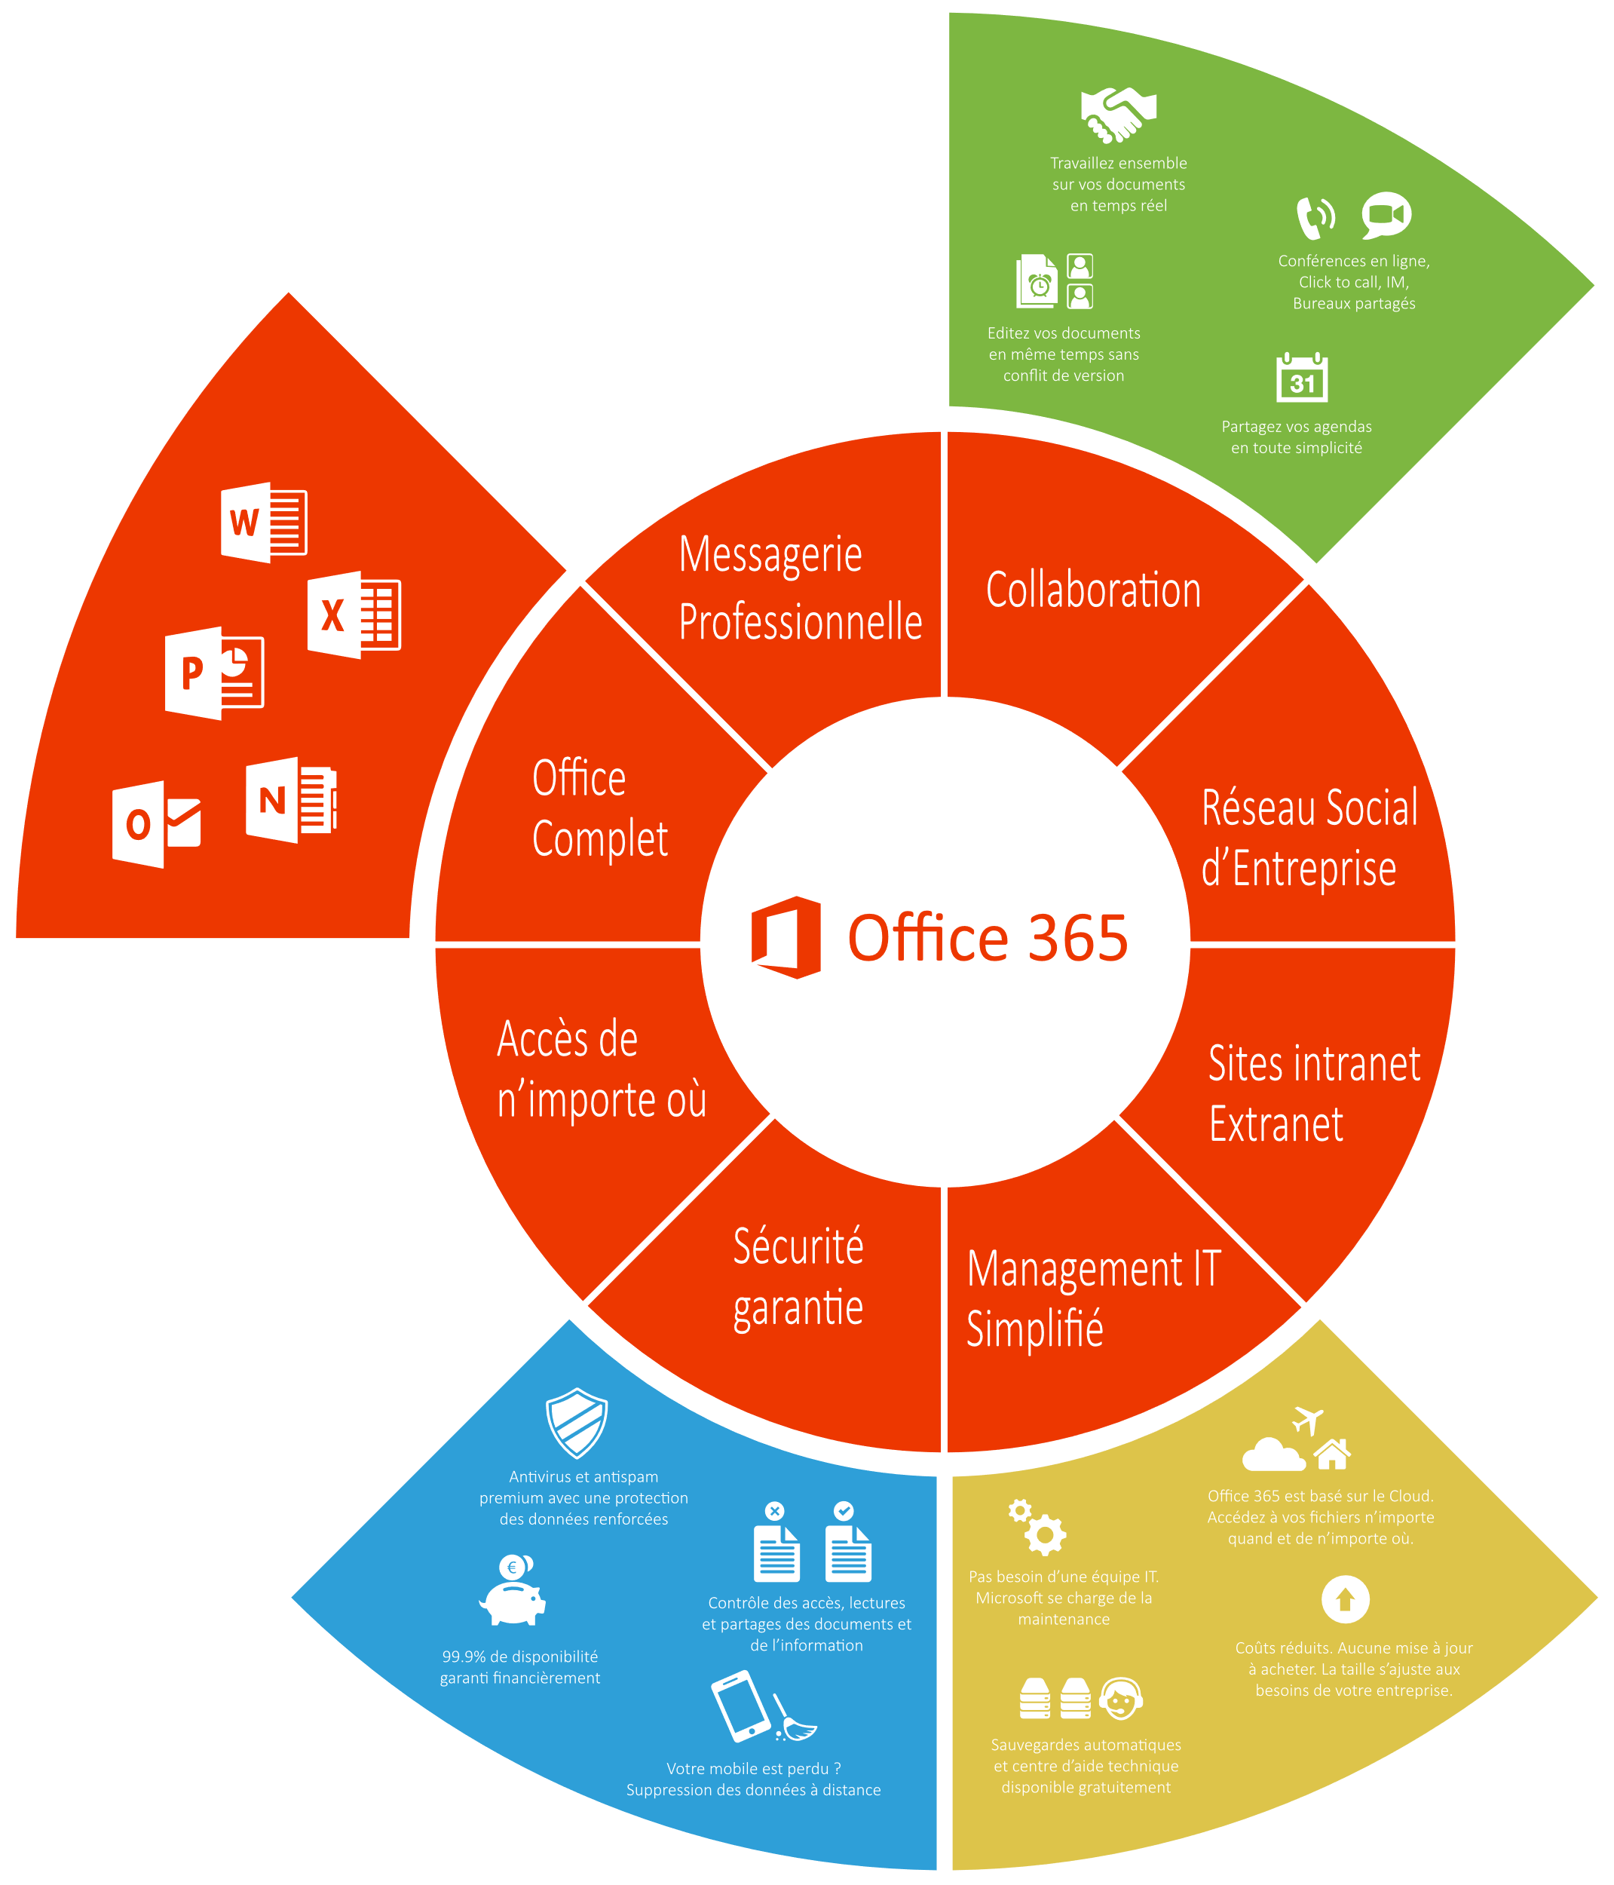
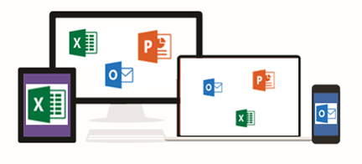
Qu’est ce que MiCROSOFT 365?
Les bénéfices de Microsoft 365
Collaborer en toute efficacité
Communiquer en réseau
Stockez et partager
Travailler en mobilité
Applications mises à jour régulièrement et automatiquement
Sécurité des données

Slide 5
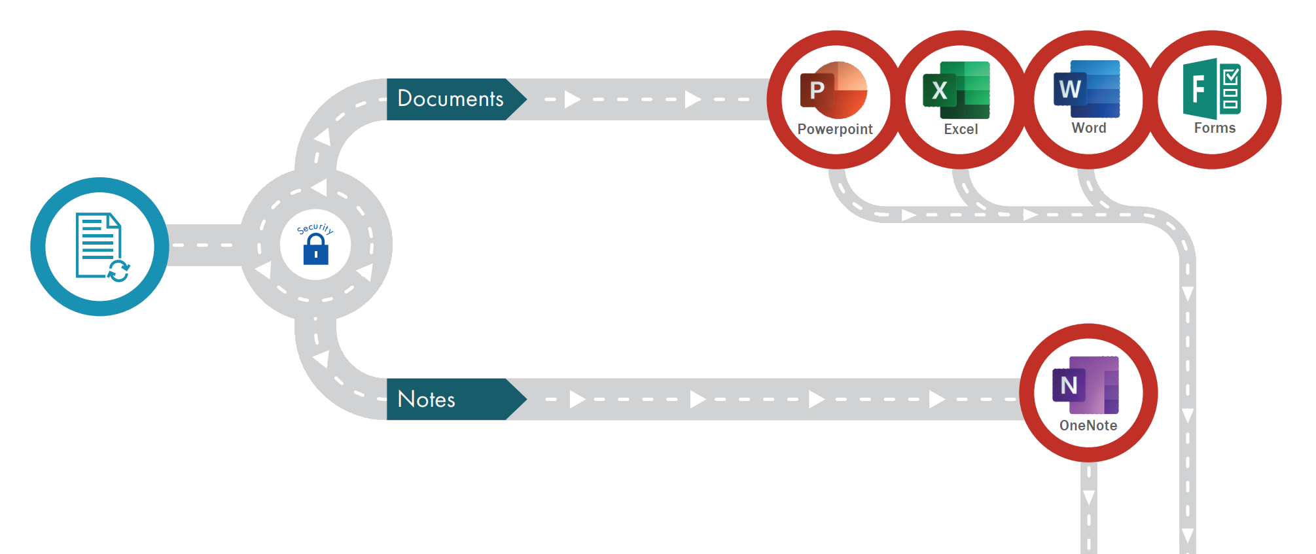
Créer du contenu
Présenter
Analyser
Rédiger
Sonder
JE PRODUIS DU CONTENU
Forms
Organiser
Rechercher
JE DIGITALISE MES NOTES ET JE LES PARTAGE
Note

Slide 6
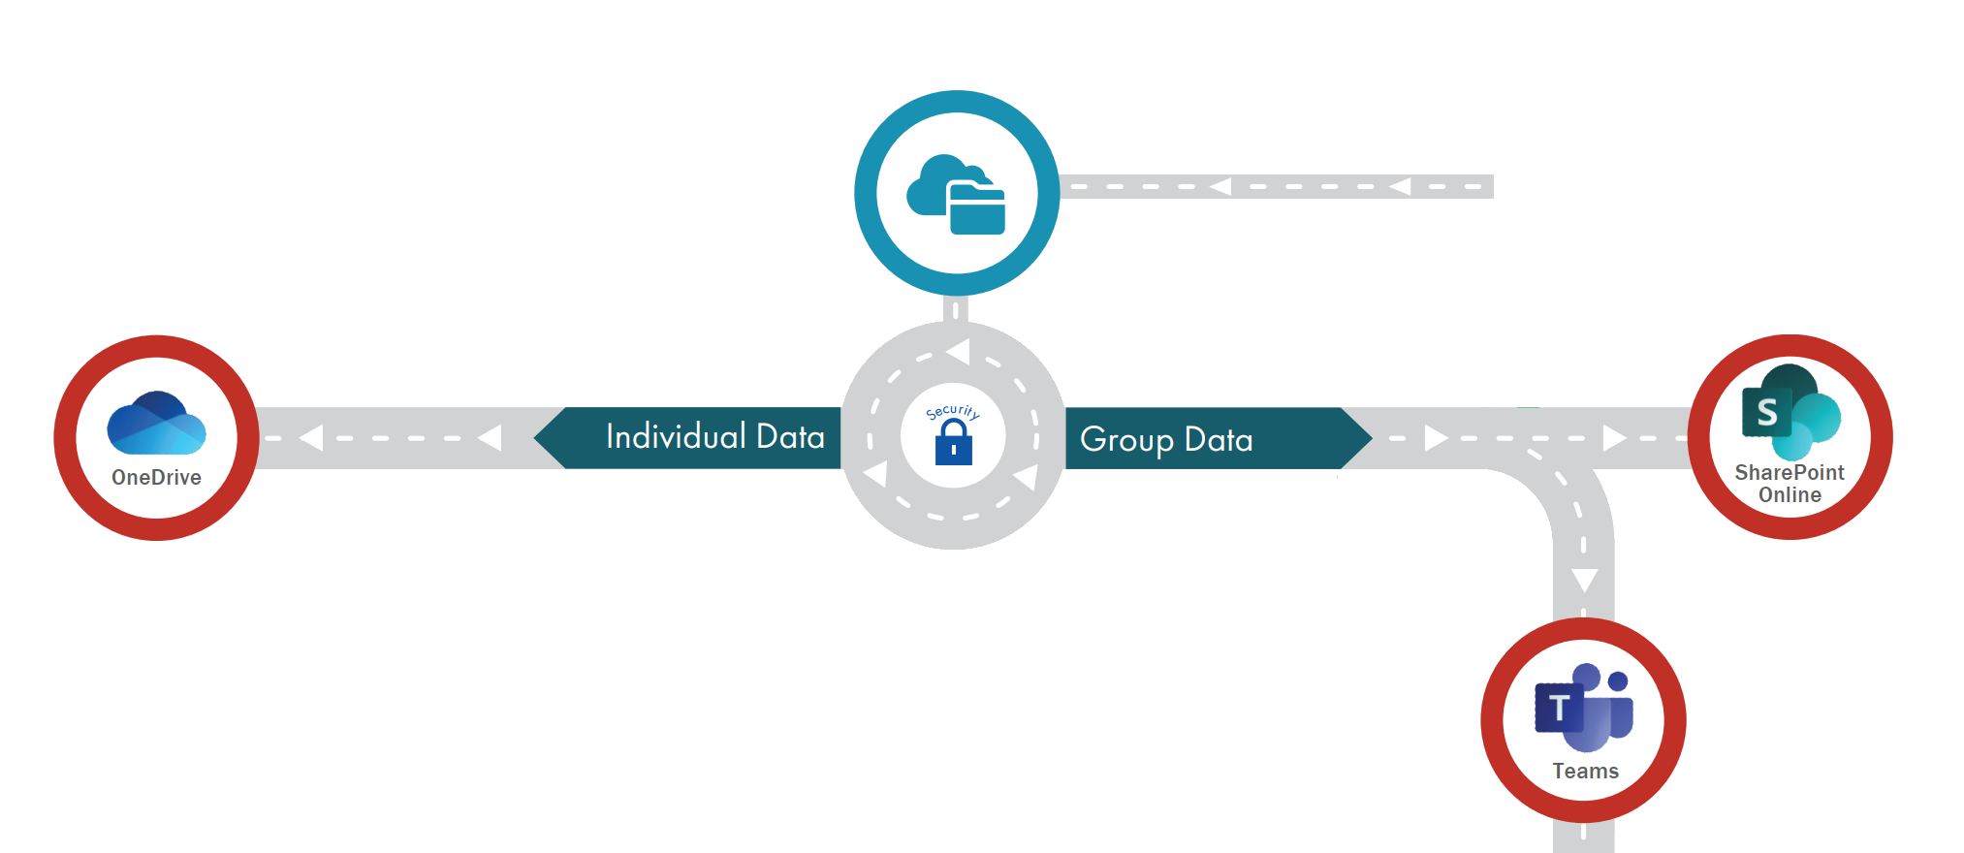
STOCKER ET PARTAGER
Partage d’équipe
Base de connaissances
édition
J’ACCÈDE EN TOUTE SÉCURITÉ À MES DONNÉES PERSONNELLES
JE COLLABORE EN INTERNE ET EN EXTERNE
Personnelle
Collective
mobilité
Fichiers volumineux
Partage
Partagez largement
Collaborez efficacement
To Do
Conversations
Vos idées
Espace projet
Planner
Gérez mes tâches
Gérez vos tâches en équipe
Partage et cocréation
Organisation du contenu
Réunions à distance

Slide 7
SHAREPOINT VS ONEDRIVE
OneDrive est « Moi »
SharePoint est « Nous »

Slide 8
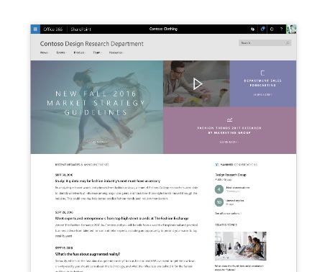
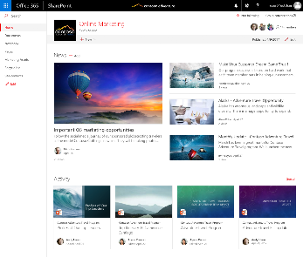
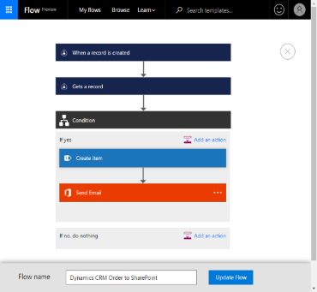
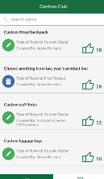
QU’est ce que sharepoint?
Sites d’équipe
Portails et éditions
Apps d'affaires
+
+
SharePoint fournit un intranet mobile et intelligent

Slide 9
COMPRENDRE L’ARCHITECTURE DE SHAREPOINT
Intranet
Application Web
Collection de sites
RH
IT
Sites
Formation
Procédures
Support
Bibliothèques / Listes
Documents
Calendrier
Dossiers
Relevés
Documents / Items
Relevé juin 2015.pdf
Relevé juillet 2017.pdf
Métadonnées
Nb d’heures
Montant
Nb d’heures
Montant

Slide 10
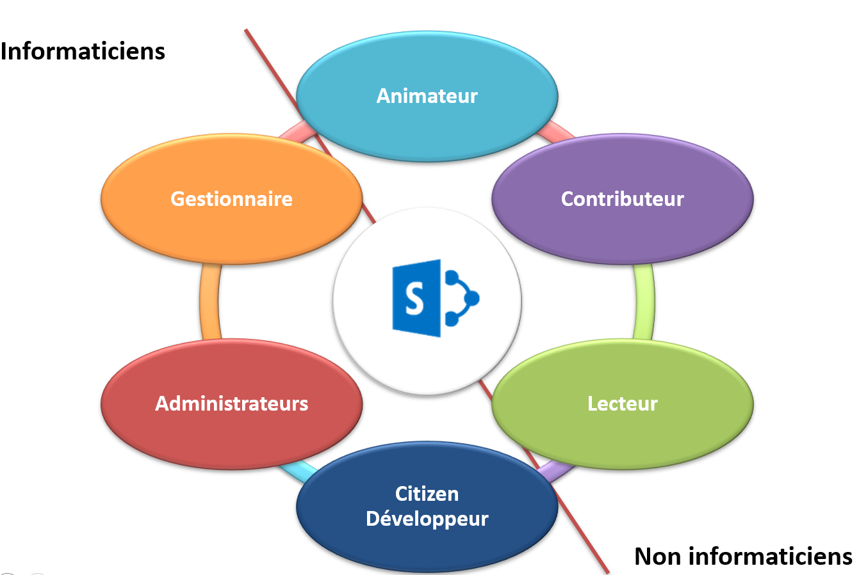
LE RÔLE DU CONTRIBUTEUR

Slide 11
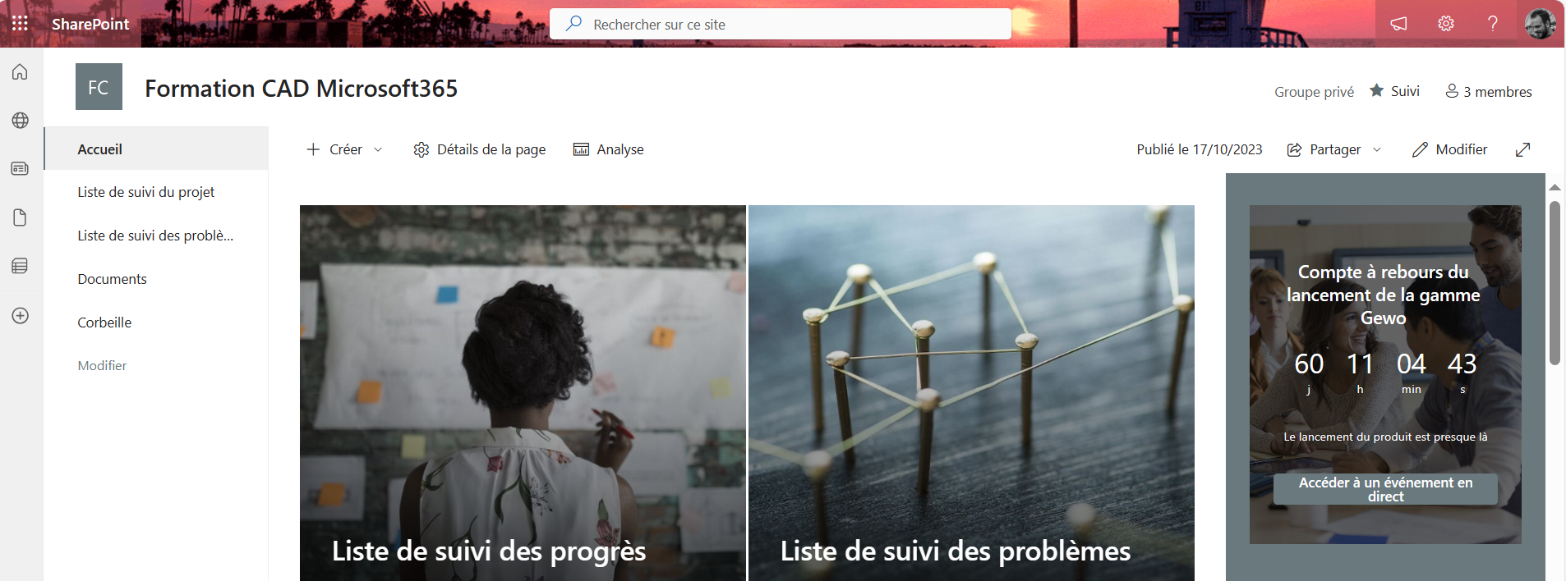
LA NAVIGATION SUR UN SITE SHAREPOINT
Le menu de lancement rapide

Slide 12
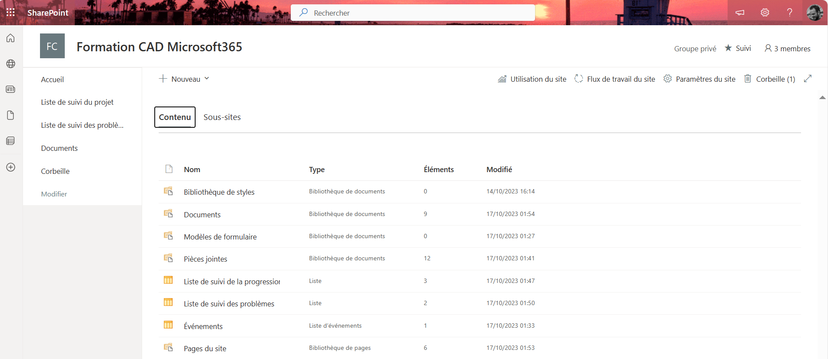
Afficher le contenu du site

Slide 13
Principaux éléments d’un site
Les bibliothèques:
de documents
d’images
de pages Wiki
de formulaires
etc.
Les listes SharePoint
Calendriers
Taches
Suivi
etc…
Des forums de discussion

Slide 14
LA BIBLIOTHÉQUE DE DOCUMENT
Ajouter des documents en effectuant un glissé/déposé ou en utilisant le bouton Charger
Partager des documents et collaborer à plusieurs dessus
Restaurez des versions antérieures de document
Configurer des alertes
Renseigner des métadonnées
Créer des affichages personnalisés
Filtrer, regrouper et rechercher efficacement vos documents

Slide 15
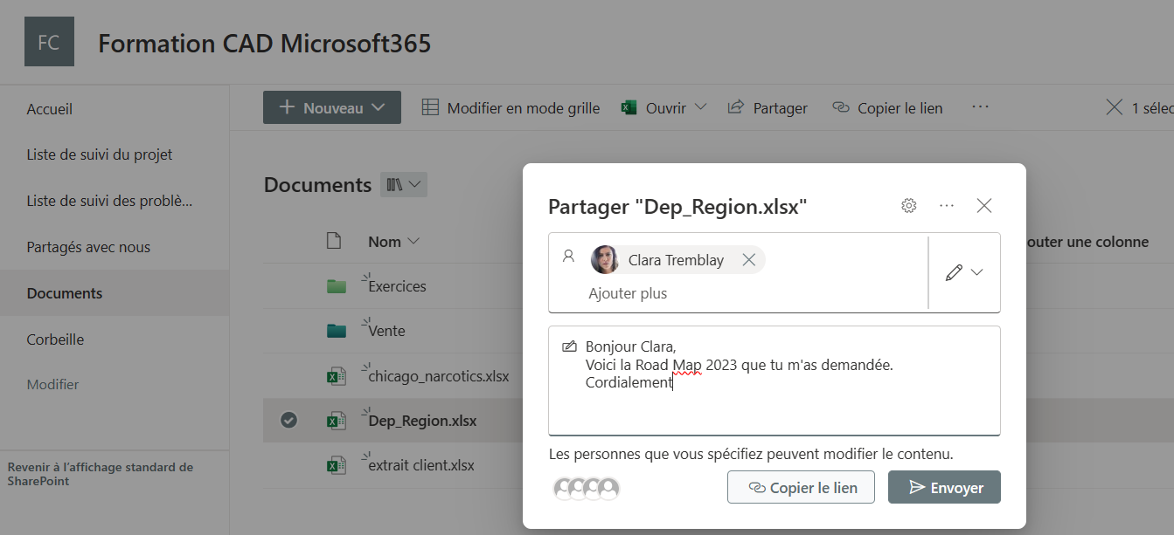
Partager un document

Slide 16
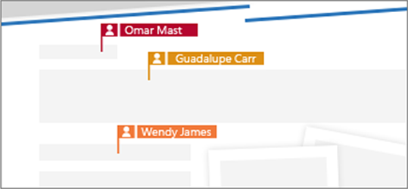
CO ÉDITER UN DOCUMENT À PLUSIEURS
La co-édition est disponible pour les documents stockés dans OneDrive, Teams ou SharePoint.
Pour co-éditer avec d’autres personnes, vous avez besoin des éléments suivants :
Document adapté à la co-édition
Autorisation pour modifier le document ( peut être accessible uniquement en lecture seule)
Connexion internet

Slide 17
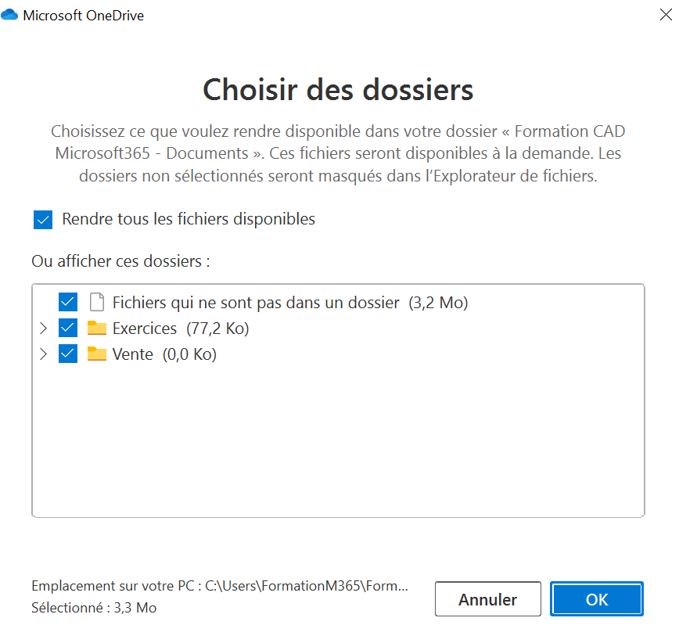
SYNCHRONISER sES FICHIERS SHAREPOINT AVEC ONEDRIVE
Aller sur le site incluant les fichiers que vous souhaitez synchroniser.
Cliquez sur Documents ou accédez au sous-dossier à synchroniser.
Cliquez sur le bouton Synchroniser.
Si votre navigateur demande l’autorisation d’utiliser « Microsoft OneDrive », acceptez.
Vous pourrez même ensuite choisir les dossiers à synchroniser en cliquant sur le nuage bleu de votre barre des tâches.

Slide 18
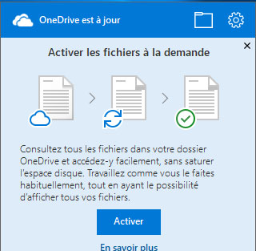
SYNCHRONISATION: LES FICHIERS À LA DEMANDE
Avec « Les fichiers à la demande », vous pouvez :
Définir les fichiers et dossiers soit toujours disponible localement sur votre appareil ;
Économiser de l’espace sur votre appareil à l’aide des fichiers uniquement accessible en ligne ;
Voir les informations importantes à propos des fichiers, tels que si elles sont partagées ou à quoi il ressemble.

Slide 19
RECHERCHER DEPUIS LE PORTAIL MICROSOFT 365
Lorsque vous êtes en ligne, vous trouverez la barre de Recherche Microsoft en haut de votre page d’accueil et sur la plupart de vos applications.
Elle se présente ainsi :
Commencez à taper ce que vous recherchez et vous verrez des suggestions de recherche et des résultats basés sur votre activité précédente dans Microsoft 365 et sur le contenu qui est tendance dans votre organisation.
Les suggestions changent au fur et à mesure que vous tapez.

Slide 20
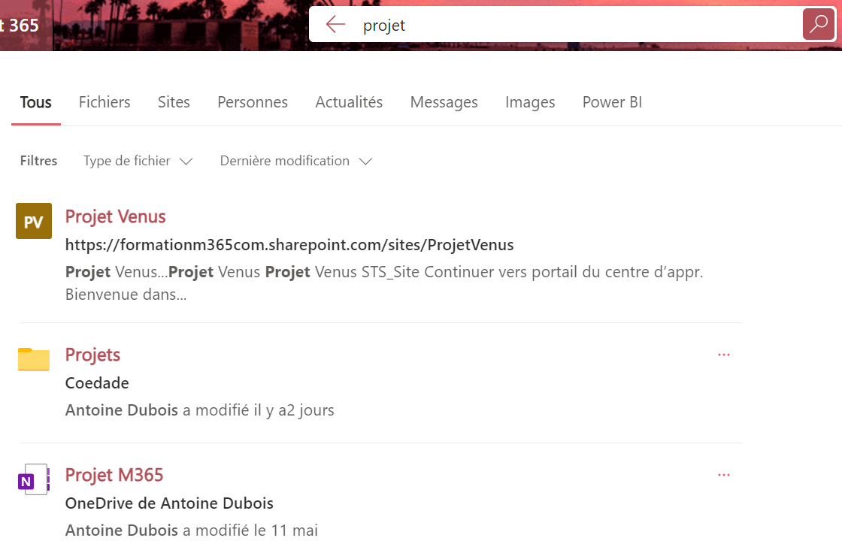
RECHERCHER DEPUIS LE PORTAIL MICROSOFT 365
Obtenir tous les résultats
Si aucun résultat suggéré n’est ce que vous recherchez, appuyez sur Entrée pour ouvrir la page des résultats de recherche. Vous pourrez alors explorer tous les résultats.
Filtres
Accédez à l’emplacement du site, dossier, fichier…
Ouvrez le dossier, fichier, questionnaire…

Slide 21
RECHERCHER DEPUIS LE PORTAIL MICROSOFT 365
Depuis votre page d’accueil M365, personnalisez votre Accès Rapide afin de retrouver facilement vos favoris ( documents, listes, formulaires…) , vos documents partagés et plus encore!
Cliquez sur Afficher tout mon contenu pour voir plus de résultats.

Slide 22
Merci!
Stocker et partager des documents

